Slide 1
你喜歡動物嗎？ 讓我們一齊來欣賞 與動物有關的音樂吧！
音樂科網上學習資源
第二學習階段（高小）適用
教育局 課程發展處
藝術教育組
2022 年 3 月

Slide 2
活動一：認識以動物為題材的樂曲
你知道有不少樂曲，都是以動物作為題材的嗎？
請掃描右方二維碼
或瀏覽以下網址，認識與動物相關的樂曲。
https://www.hkphil.org/f/concert/22422/j9w32b-carnival-web2.pdf
你還想到其他以動物為題材
的樂曲嗎？

Slide 3
活動二：認識樂曲《動物嘉年華》
請於網上搜尋有關樂曲《動物嘉年華》的背景，並回答以下問題：
誰創作這首樂曲？
樂曲在哪一年寫成？ 你可掃描下方二維碼
為何作曲家會創作這首樂曲？
樂曲由多少個樂章組成？
各樂章的名稱是甚麼？
或瀏覽以下網址，參考樂曲的相關資料。
https://studentmatinee.artsfestival.org/tc

Slide 4
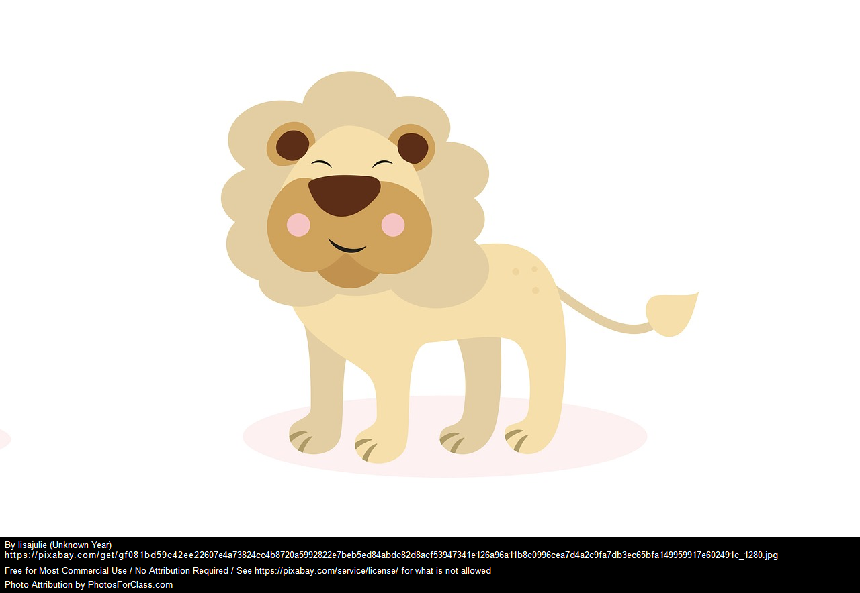
活動三：聆聽《動物嘉年華》：序曲及獅子進行曲
請回答以下問題。 (可選多於一個答案）
1. 你會怎樣描述樂曲的音樂氣氛？
a. 精神抖擻 b. 莊嚴 c. 憂傷 d. 其他（參考附錄一）
2. 樂曲的速度是甚麼？
a. 慢板（Adagio）b. 稍慢板（Adagietto） c. 行板（Andante） d. 快板（Allegro）
3. 樂曲的力度是甚麼？
a. 強（ f ） b. 弱（p） c. 極強（ff ） d. 極弱（ pp）
4. 當你聽到鋼琴彈奏渾厚低沉的旋律句時，你會聯想到獅子正在做甚麼？
「序曲及獅子進行曲」給人莊嚴，以及精神抖擻的氣氛。樂曲以輕快的速度，配合鋼琴和弦樂器合奏，以很強的力度奏出旋律，表現了獅子威風凜凜的神態。樂章中段，鋼琴彈奏渾厚低沉的旋律句，代表獅子威猛的咆哮聲。

Slide 5
活動三：聆聽《動物嘉年華》：天鵝
請回答以下問題 。(可選多於一個答案）
1. 你會怎樣描述樂曲的音樂氣氛？
a. 平 靜 b. 熱鬧 c. 輕鬆 d. 其他（參考附錄一）
2. 演奏樂曲的樂器是甚麼？
a. 鋼琴 b. 小號 c. 大提琴 d. 雙簧管
3. 樂曲的速度是甚麼？
a. 快板（Allegro） b. 急板（Presto） c. 稍快板（Allegretto） d. 慢板（Adagio）
4. 樂曲的力度是甚麼？
a. 強（ f ） b. 弱（p） c. 極強 （ ff ） d. 極弱（pp）
參考附錄二，描述樂曲的速度、力度、織體、音色、音高等。
「天鵝」給人平靜悠然的氣氛。樂曲以較慢的速度及較弱的力度演奏。作曲家安排鋼琴及大提琴合奏這樂章。鋼琴溫柔地奏出琶音，再伴隨著大提琴優美的旋律，以描寫天鵝在平靜的湖面上，緩緩地暢游的情景。

Slide 6
活動四：你還喜愛《動物嘉年華》哪個樂章？ 這樂章令你聯想到甚麼情景？試繪畫出來
與家人介紹樂曲《動物嘉年華》，以及你喜愛的樂章。
分享你的作品內容與樂曲的關係。
例如：圖畫的內容或顏色運用，與樂章的音樂元素有甚麼關係？
你可掃描下方二維碼
或瀏覽以下網址，根據提示， 設計與動物有關的作品。
https://studentmatinee.artsfestival.org/tc/game-1

Slide 7
延伸活動：
音樂會 | 香港藝術節 「班貝格交響樂團親子音樂會」 內容簡介： 班貝格交響樂團將於2022年4月11至25日，於網上呈獻親子音樂會，細聽聖桑熱鬧歡騰的 《動物狂歡節》與哈斯的《我想知道我是誰》，一同踏上絢麗音樂之旅。​ 網址： https://www.hk.artsfestival.org/tc/programmes/bamberg-symphony-orchestra-family-concert
小遊戲 | 香港藝術節 「動物小畫家」 網址： https://studentmatinee.artsfestival.org/tc/game-1
閱讀 | “The Story Orchestra: Carnival of the Animals: Press the note to hear Saint-Saëns' music (Volume 5) (The Story Orchestra, 5)” Author: Katy Flint / Illustrator: Jessica Courtney Tickle / Publisher: Frances Lincoln Children's Books
 | 《動物狂歡節》 作者：聖桑 / 繪圖：吳芬娘 / 出版社：KIDO親子時堂
音樂欣賞 | 聆聽浦羅哥菲夫《彼得與狼》的選段或附錄二的樂曲，分析和描述樂曲的氣氛及音樂元素， 並與家人和朋友分享。

Slide 8
附錄一：有關音樂氣氛詞彙的參考
輕鬆
緊湊
興奮
沉重
激昂
熱鬧
緊張
平靜
莊嚴
精神抖擻
悠閒
充滿活力
憂傷
你還想到其他詞彙，
描述樂章的音樂氣氛嗎？

Slide 9
附錄二：其他與動物相關的樂曲
作曲家 | 樂曲名稱
傳統南管音樂 | 百鳥歸巢
安志順 (b. ~1931/1932) | 鴨子拌嘴 老鼠娶親 老虎磨牙
Antonio Vivaldi (1678 – 1741) | The Four Seasons
George Frideric Handel (1685 – 1759) | Organ Concerto No. 13 in F Major, HWV 295, II. Allegro
Joseph Haydn (1732 – 1809) | Symphony no. 82, The Bear: Fourth Movement
Franz Schubert (1797 – 1828) | "Die Forelle (The Trout)"
Pyotr Ilyich Tchaikovsky (1840 – 1893) | Swan Lake
Edvard Grieg (1843 – 1907) | Lyric Pieces, Book 3, Op. 43: No. 4. Little bird
Nikolai Rimsky-Korsakov (1844 – 1908) | Flight of the Bumblebees
Frederick Delius (1862 – 1934) | On Hearing the First Cuckoo in Spring
Francis Poulenc (1899 – 1963) | "The Story of Babar, the Little Elephant"
Aaron Copland (1900 – 1990) | The Cat and The Mouse
George Crumb (b. 1929) | Mundus Canis (A Dog’s World)
Michel Gonneville (b. 1950) | The Path of the Whale
Richard Blackford (b. 1954) | The Great Animal Orchestra

Slide 10
通過欣賞聖桑的《動物嘉年華》及其他與動物有關的樂曲， 相信你對作曲家如何運用不同的音樂元素表達意念，以及 營造樂曲的氣氛有更多的了解

